Slide 1
Première année Master MEF Méthode des éléments finis
Enseignant : A BECHEUR

Slide 25
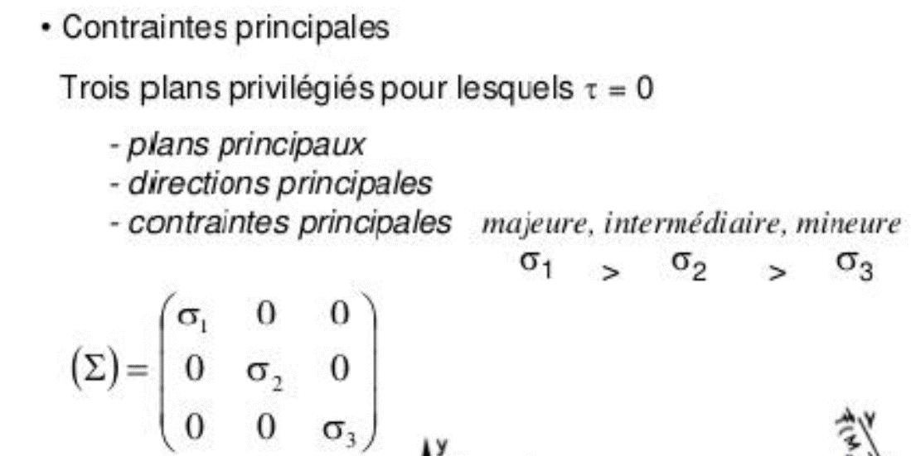
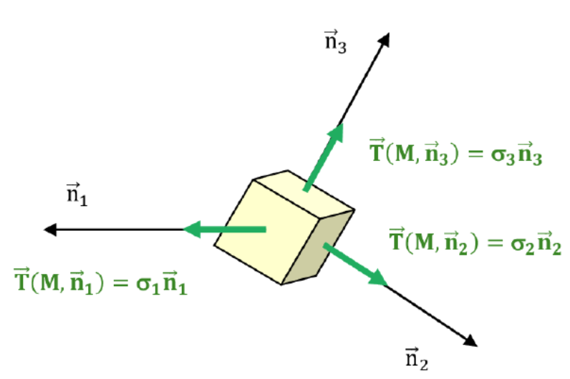
8- Contraintes principales

Slide 29
Merci pour votre attention

